Slide 1
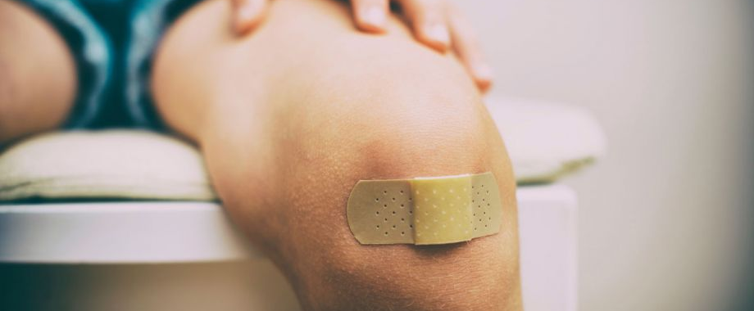
EHBO - Huidwonden
Lesweek 3

Slide 2
Vorige les
- Inleiding EHBO
- EHBO geef je zo!
- Durf jij te helpen?

Slide 3
Deze les
Tijd | Onderwerp | Af aan het eind van de les
45 min | Bespreken roddelen Bespreken discriminatie | Opdrachten: 8, 9, 11, 12, 13
45 min
Tijd | Onderwerp | Af aan het eind van de les
5 min | Uitleg skillskaarten | 2 skillskaarten
40 min | Theorie Huidwonden | Alle opdrachten EHBO bij een huidwond Alle opdrachten EHBO bij een actieve bloeding
20 min | Oefenen aanleggen snelverband | Skillskaart 1: aanleggen van een snelverband
20 min | Oefenen pleisterkaart | Skillskaart 2: pleisterkaart
5 min | Les volgende week

Slide 4
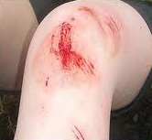
Huidwonden
Een huidwond kan heel pijnlijk zijn maar is zelden gevaarlijk. Schoonmaken en verbinden is het devies.
Hoe herken je een huidwond?
- Pijn
- Open wond
- Soms: een voorwerp in de wond

Slide 5
Wat te doen bij een huidwond?
Bij een actieve bloeding: oefen druk uit op de wond en bel of laat 1-1-2 bellen.
Laat grote voorwerpen in de wond zitten. Als er weinig risico’s zijn (bijvoorbeeld een splinter) mag je voorwerpen wel verwijderen.
Spoel wond schoon met lauw stromend (drink)water.
Als er niet direct schoon water voorhanden is, mag er ook niet-kleurend ontsmettingsmiddel gebruikt worden.
Droog de omgeving van de wond af met schone doek.
Dek de wond af met steriel kompres, snelverband of schone doek.
Dek grote wonden direct af, zonder te spoelen met water.
Neem contact op met de huisarts of huisartsenpost bij grotere of verontreinigde wonden.

Slide 6
Wonden die door een arts behandeld moeten worden
Diepe wonden: wonden die maar dan 1 cm diep zijn. Afdekken en naar de huisarts.
Vuile wond of bijtwonden: schoonspoelen, afdekken en naar de huisarts.
Ernstige wonden: wonden waarbij veel bloedverlies is of een open botbreuk. 112 bellen.

Slide 7
Aanleggen van een snelverband en wond-drukverband
Wat heb je nodig?
- Handschoenen
- Hechtpleister
- EHBO Schaar
- Snelverband
- Windsel
- Synthetische watten
Let op! Je moet hier een skillskaart van maken!
https://youtu.be/arOsxXHAeGM

Slide 8
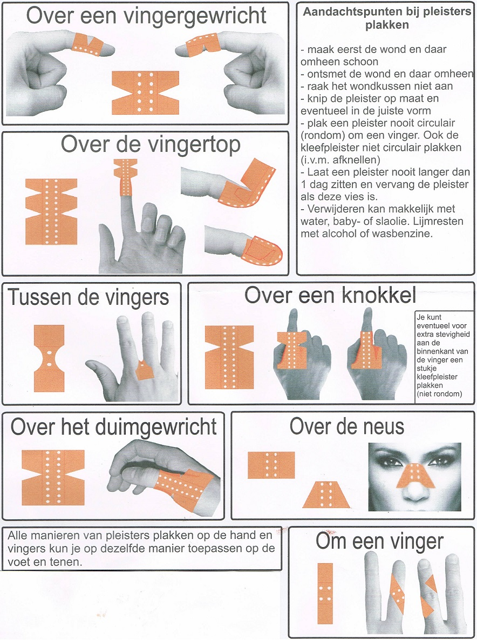
Pleisterkaart
Voor verschillende wondjes heb je verschillende manieren van pleisters aanbrengen.
Jullie gaan dit oefenen aan de hand van de pleisterkaart.
Let op: je moet hier een skillskaart van maken!

Slide 9
Volgende les
EHBO bij een brandwond
Maken opdrachten in je werkboek
Portfolio aangevuld en compleet?

